Slide 1

Prédiction de revenu
Marie Armelle Mefo’o
Openclassrooms formation Data Analyst

Slide 2
Sommaire
- Mise en situation
- Présentation des sources des données
- Construction de la data pour l’analyse
- Diversité des pays : sélection (Kmeans) et analyse
- Distribution et probabilité conditionnelle des revenus
- Création des modèles ANOVA et Régression linéaire
- Test sur le modèle sélectionné

Slide 3

Mise en situation
La banque souhaite cibler de nouveaux clients potentiels partout dans le monde en particulier les jeunes en âge d’ouvrir leur premier compte bancaire ceux-ci devront être les plus susceptibles d’avoir de hauts revenus dans le futur.
Mission: Créer un modèle permettant de déterminer le revenu potentiel d’une personne.

Slide 4

MISSION 1
Présentation des datasets et leur source
Netoyage des bases de données
Jointure de nos données pour la contruction du dataset de notre analyse

Slide 5
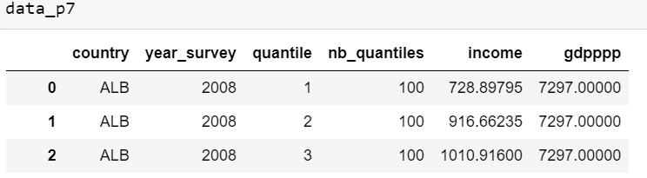
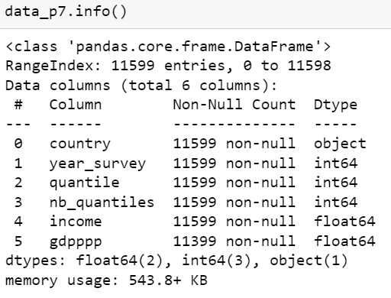
La WORLD INCOME DISTRIBUTION
Contient les distributions des revenus des populations
Découpage en centiles : assez recommandé parmi les méthodes d’échantillonage
Valeurs manquantes pour la variable gdpppp: 11399 au lieu de 11599

Slide 6
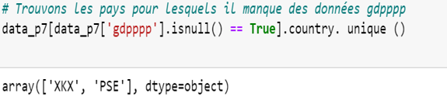
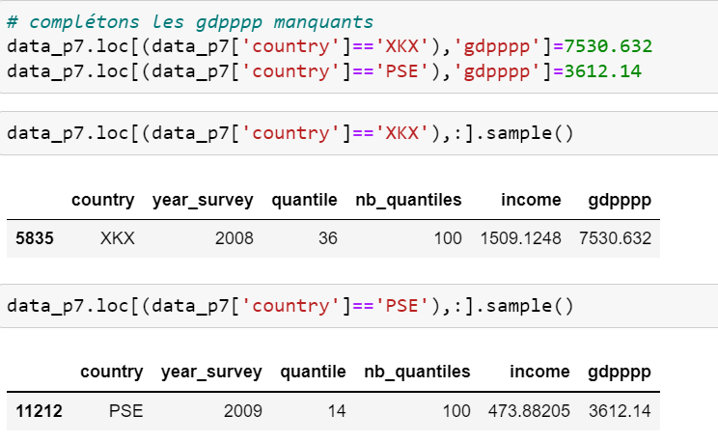
Traitement des données manquantes de gdpppp
GDPPPP
Kossovo = 7530.632
Palestine = 3612.14
(Source banque mondiale)

Slide 7
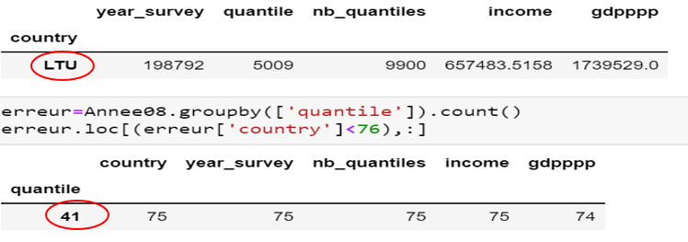
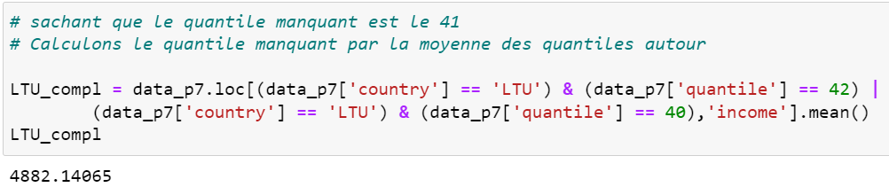
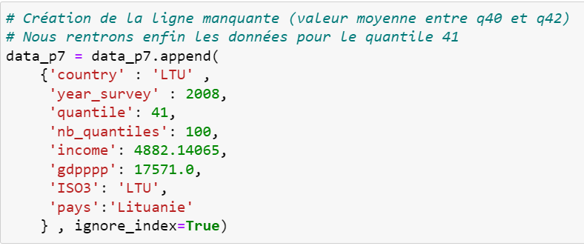
Autres données manquantes
Des informations manquantes pour le quantile 45 de la Lituanie
- Calculons la valeur du revenu pour ce quantile en faisant la moyenne entre le q40 et q42
- Ajout de la ligne pour le quantile 45

Slide 8
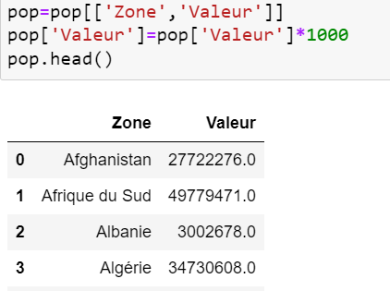
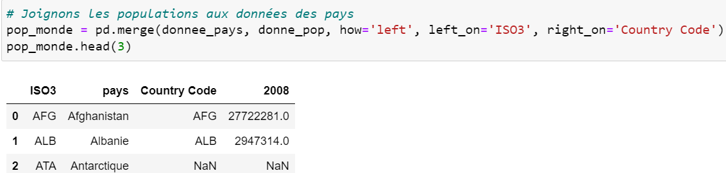
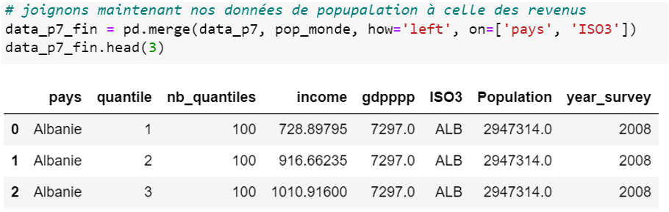
Données de la population
Données sur la population de chaque pays. (Source banque mondiale )
2 variables utiles
données de pays
2 Jointures
données sur les revenus

Slide 9
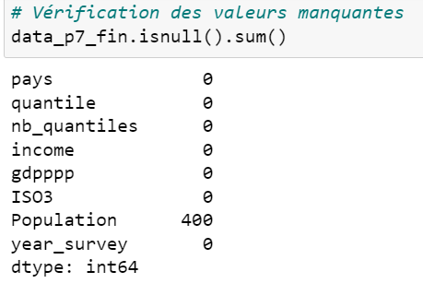
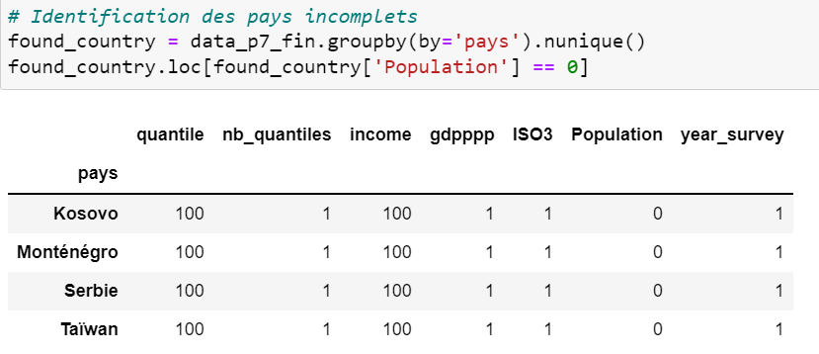
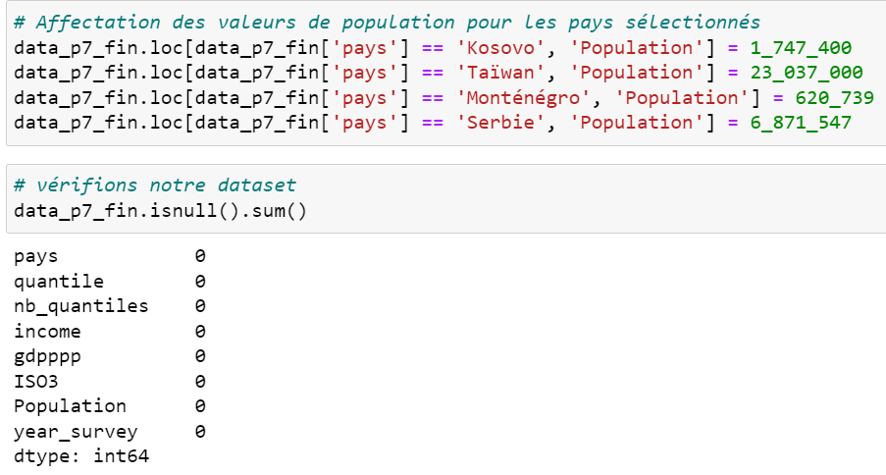
Imputation des valeurs manquantes de population après jointure aux revenus

Slide 10
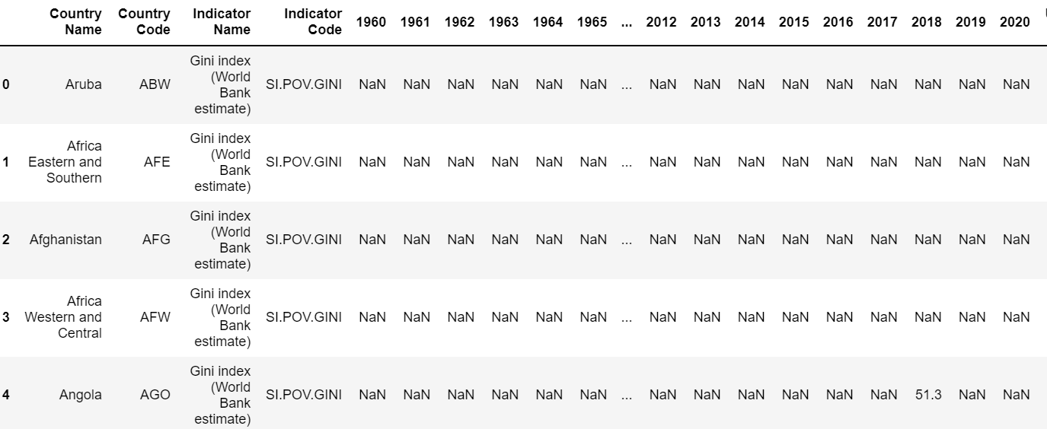
Indice de gini
Source : Banque mondiale
fichier regroupant les Indices de Gini estimés au cours des années.
Nous avons aussi un fichier Meta data contenant les données de classification telles que le code du pays et les groupes de revenus (IncomeGroup)

Slide 11
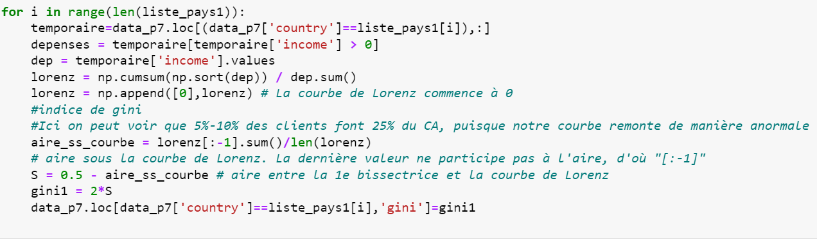
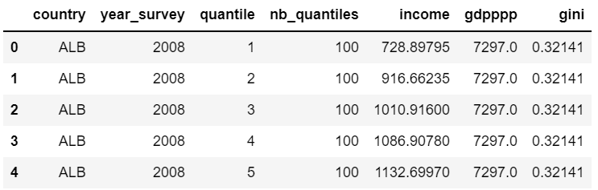
Complétons les indices de Gini manquants
Grace à la courbe de Lorenz nous avons pu compléter les indices de Gini manquants
Ensuite, merge des données de l’indice de Gini aux autres données pour constituer la table qui nous sera utile pour la suite.

Slide 12
Nos données
Années étudiées :
2004, 2006 , 2007, 2008, 2009, 2010, 2011
Nombre de pays étudiés
116 pays
Population couverte par l’analyse
92, 37 %

Slide 13

Mission 2
Diversité suivant les pays

Slide 14
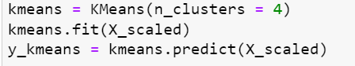
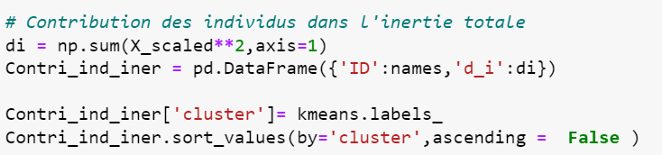
Choix des pays
10 pays choisis : Méthode utilisée : Kmeans
Les pays sont choisis en prenant ceux qui ont des Contributions significatives à la formation du premier plan factoriel

Slide 15
Choix des pays
Liste des pays retenus
Arménie
Indonésie
France
Luxembourg
Estonie
Chine
Inde
Bulgarie
Panama
Etats Unies

Slide 16
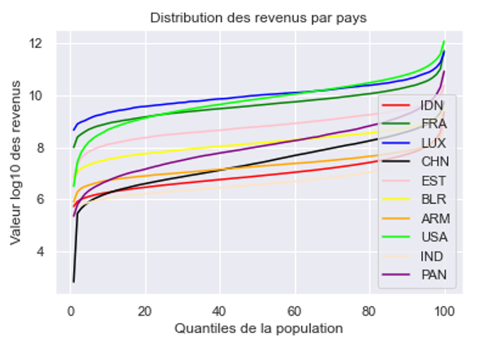
Distribution des revenus suivant les pays choisis
Même dynamique de la distribution des revenus moyens par pays.
Revenus les plus haut USA
Revenus les plus bas CHN

Slide 17
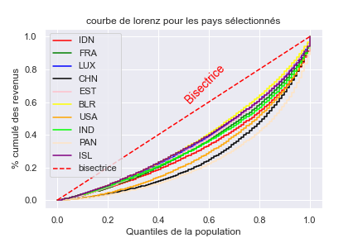
Courbe de Lorenz Elle représente graphiquement la répartition des revenus
Divergence de répartition des revenus suivant les pays
Des pays aux répartitions inégales :
Panama – Chine
Répartition assez égalitaire:
Bulgarie - Luxembourg - Estonie - France et Inde

Slide 18
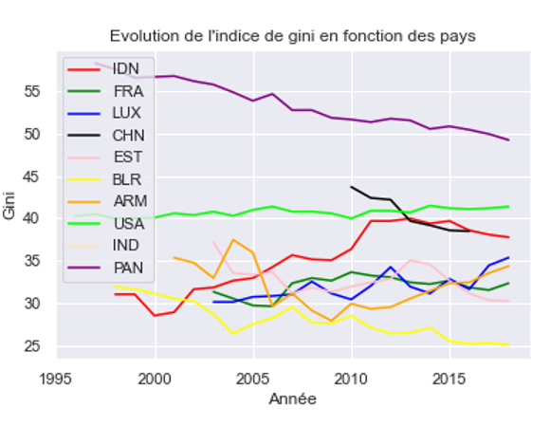
Evolution de l’indice Gini pour les pays choisis suivant les années
Les valeurs des indices de Gini sont relativement constantes durant la période d’étude pour la plupart des pays choisis.
Sauf :
- Indonésie augmentation entre 2000 et 2015
- Panama qui a un peu baissé

Slide 19
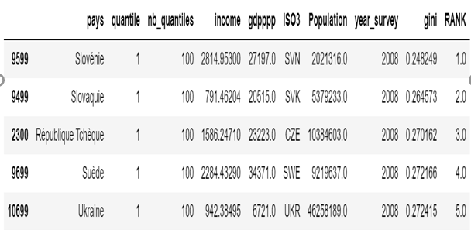
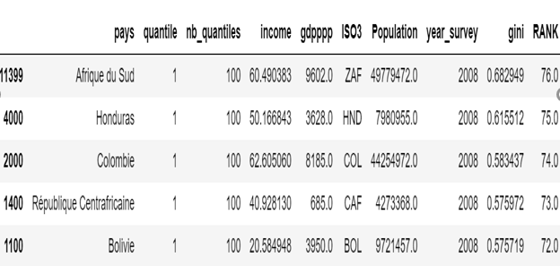
Classement des pays en fonction de leur indice de Gini moyenne mondiale
0,38
Les 5 pays aux indices DE GINI les plus faibles
Les 5 pays aux indices DE GINI les plus Elevés

Slide 20
Données disponibles:
Moyenne de revenus des pays = mj
Indice de gini du pays=Gj
MISSION 3
Données à rechercher
Classe de revenus des parents de chaque individus (Ci_parent)=???
Distribution et probabilité conditionnelle
Le coefficient de corrélation qui mesure la mobilité intergénérationnelle de revenus nous aidera à déterminer la classe des parents

Slide 21
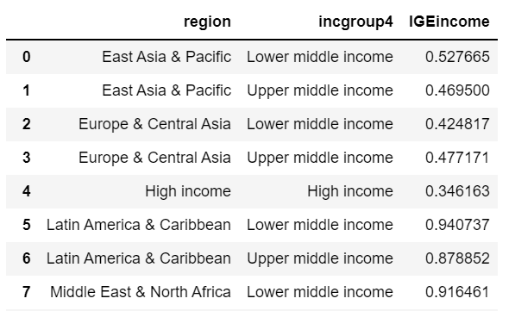
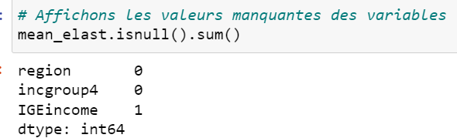
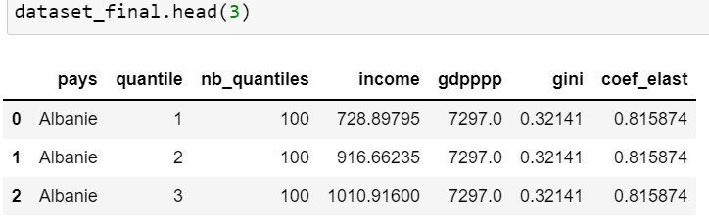
Données sur le Coefficient d’élasticité
Source Banque mondiale
Base de données: GDIM
5 années différentes mais une seule renseigne des coefficients d’élasticité
Une valeur manquante :
Nous la complèterons avec la moyenne des IGEincomes de son groupe
Jointure à la table des données générale

Slide 22
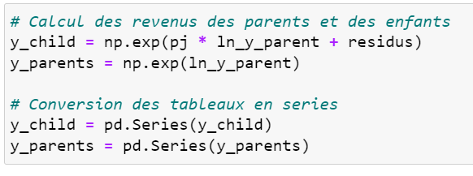
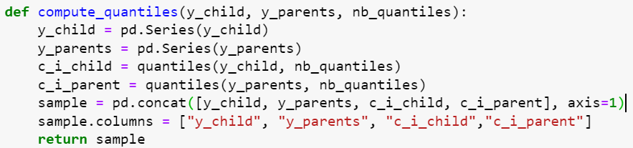
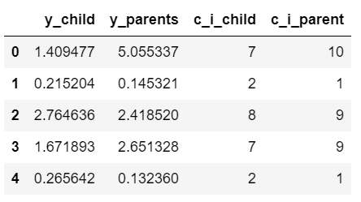
Calcul de y_child pour une Pj donnée Selon une loi normale nous avons généré y_child et y_parent en nous basant sur la formule suivante : ln(Ychild) = α + pj ln(Yparent) + ϵ
Calcul des classes parents et enfants

Slide 23
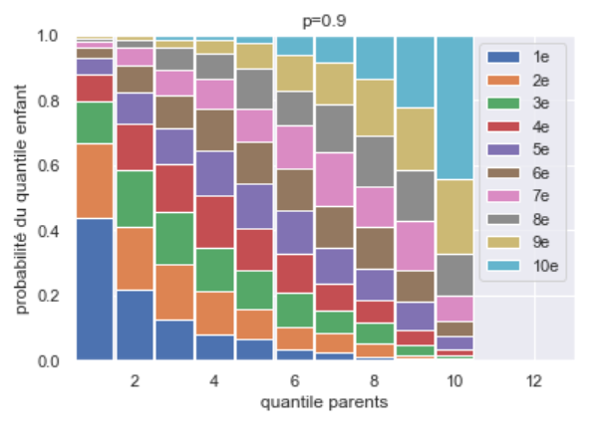
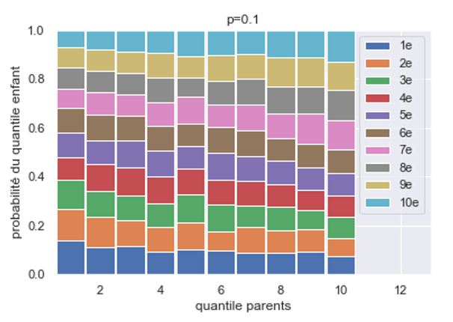
Impact du coefficient d’élasticité sur la distribution conditionnelle
Probabilités mal répartis
Classe_parent | Classe_enfant | probabilité
8 | 5 | 0,103
2 | 6 | 0,075
La valeur du Pj facilite ou non la mobilité intergénérationnelle
Probabilités mieux répartis
Classe_parent | Classe_enfant | probabilité
8 | 5 | 0,104
2 | 6 | 0,103

Slide 24
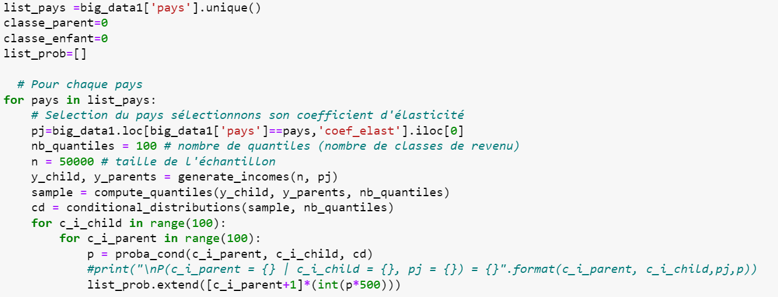
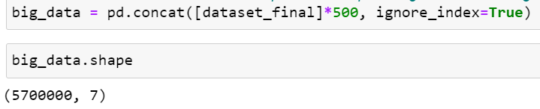
Générons les classes parents après clonage des individus
Création d’un échantillons plus grand par clonage de notre échantillon initial
Nous avons complété les classes parents pour les individus générés
0.103 * 500 = 51,5
Nous allons donc assigner aux enfants de classe 5 à 51,5 la classe parent 8

Slide 25
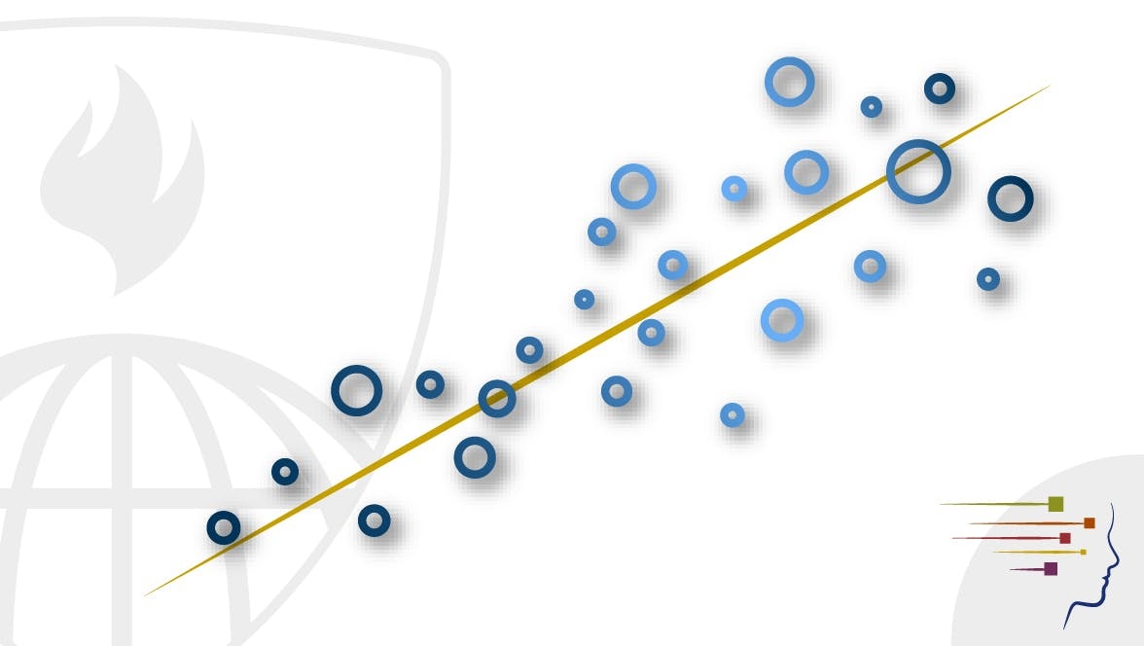
Expliquez les revenus en fonction d’autres variables
MISSION 4
Nous avons déjà nos variables explicatives le revenu moyen (mj) , l’indice de Gini (Gj) et la classe des parents (Ci_parent)
Méthodes:
Anova
Régression linéaire multiple
Régression linéaire logarithmique
Amélioration du modèle

Slide 26
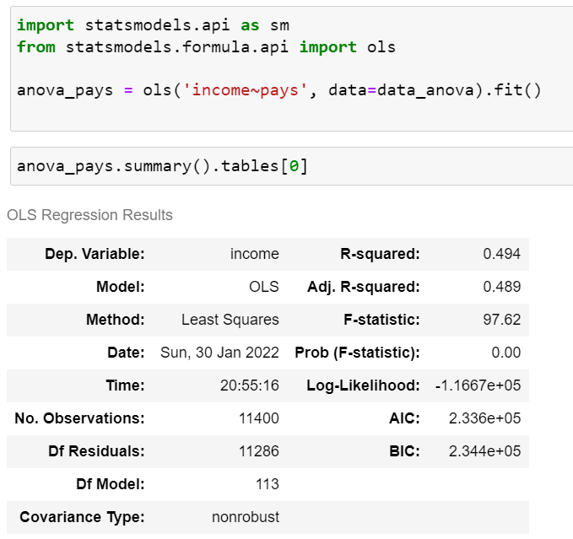
ANOVA (1/3)
Nous avons analysé la variance des revenus en fonction du pays
H0 : α1= α2 = α3…= 0 => Le pays n’a pas d’influence sur le revenu
H1: α1≠ α2 ≠ α3!= 0 => Le pays a une influence sur le revenu
P_Value = 0.0 <<< alpha (5%) => Rejet de H0
Le pays a une influence sur le revenu

Slide 27
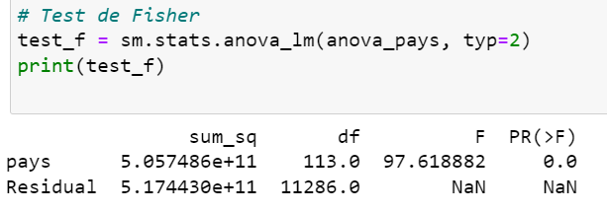
ANOVA (2/3)
Variance expliquée = SCE/(SCE+SCR)
Variance expliquée par le pays = 49,42 %

Slide 28
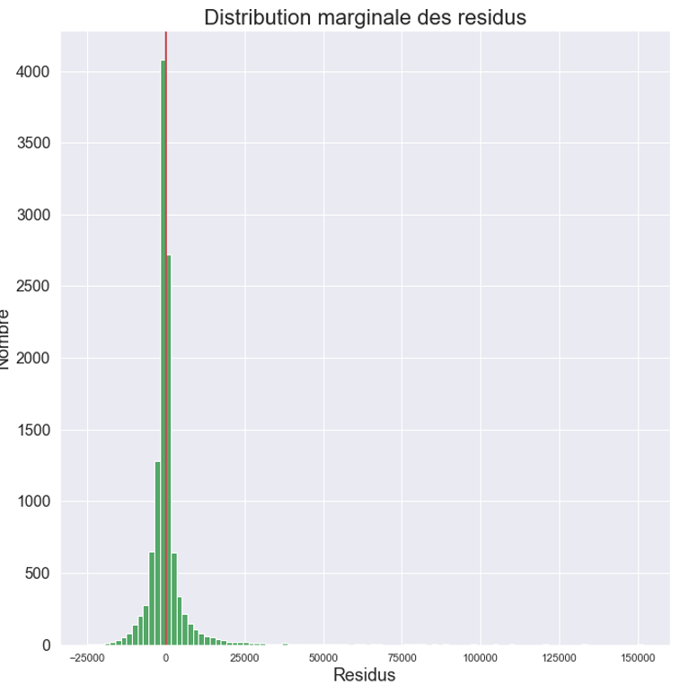
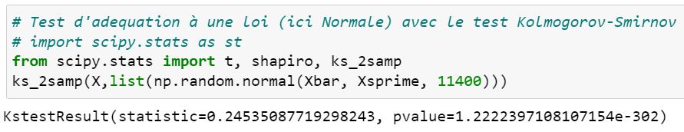
ANOVA (2/3)
La distribution marginale des résidus semble symétrique
Avec une P_value <<< 5 % au test de Kolmogorov-Smirnov on conclu que nos revenus ne suivent pas une distribution normale

Slide 29
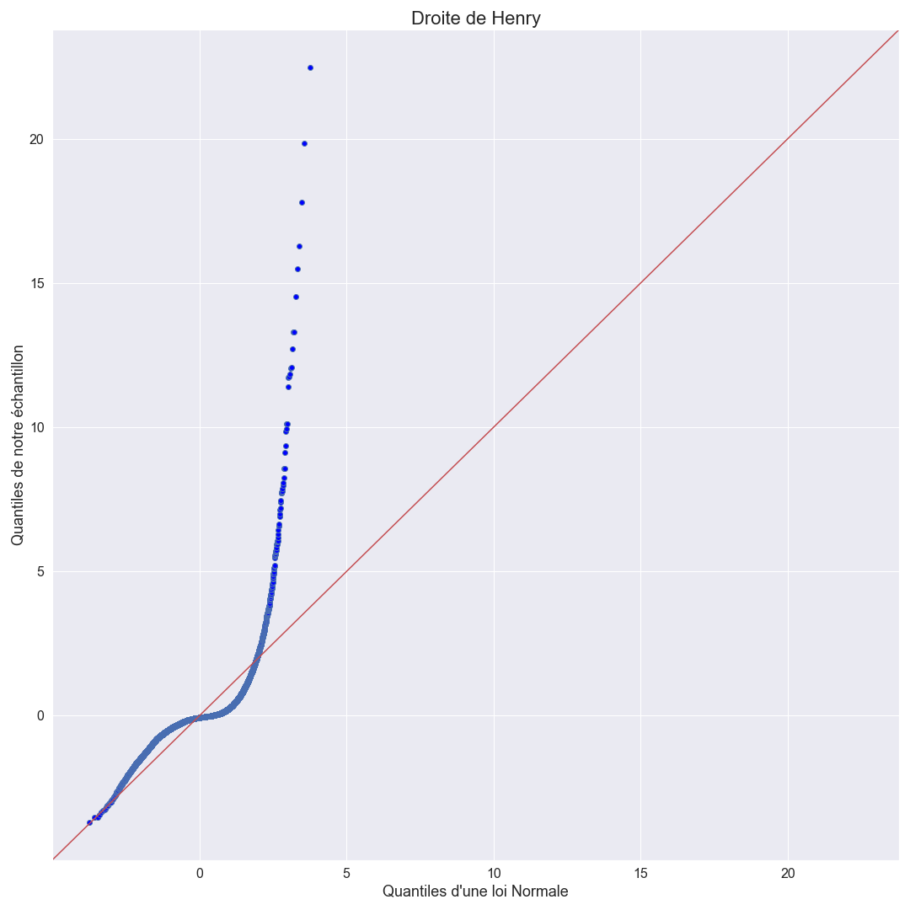
Test d’adéquation à la loi normale
Q-Q plot
Droite de HENRY
Eloignement des points de la droite de Henry ce qui confirme que les résidus ne sont pas distribués normalement

Slide 30
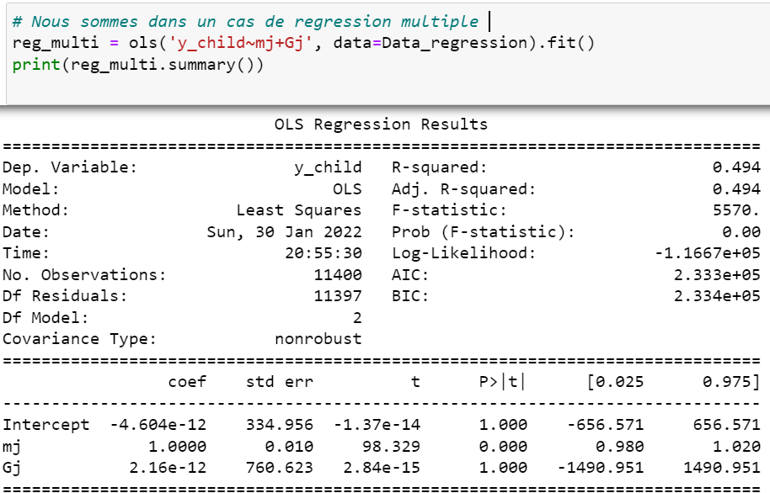
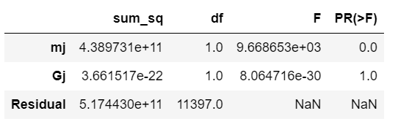
Régression linéaire
Y = y_child
X = mj , Gj
Adéquation du modèle à 49% des données
 | Variable mj | Variable Gj
Variance expliquée | 45.90 % | 7.07e-32 %
Variance totale expliquée | 45.90 %

Slide 31
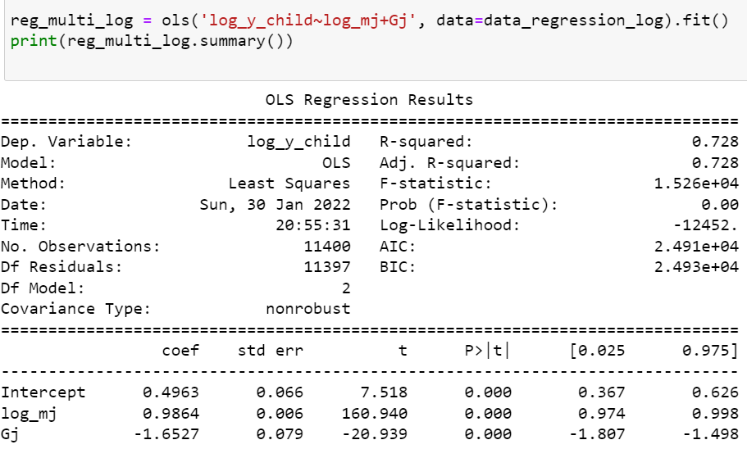
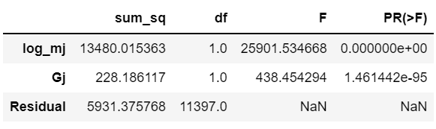
Régression linéaire
Y = log_y_child
X = log_mj , Gj
Adéquation du modèle à 72,8 % des données
 | Variable log_mj | Variable Gj
% Variance expliquée | 68.63 % | 1.16 %
% Variance totale expliquée | 69.79 %

Slide 32
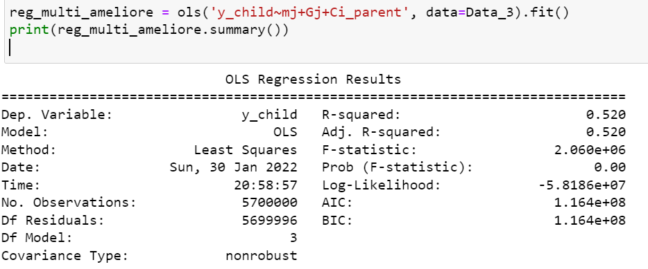
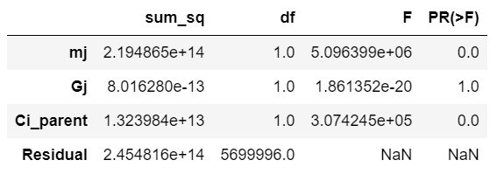
Régression linéaire
Y = y_child
X = mj , Gj , Ci_parent
Adéquation du modèle à 52 % des données
 | mj | Gj | Ci_parent
Variance expliquée | 45.89 % | 7.07e-32 % | 6.12 %
Variance total | 52 %

Slide 33
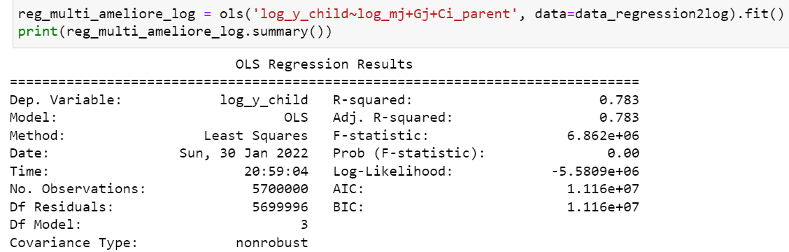
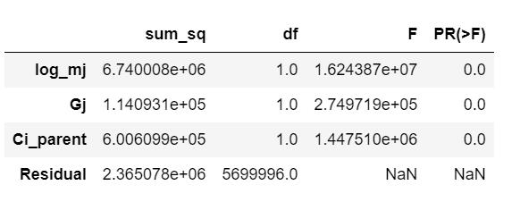
Régression linéaire
Y = log_y_child
X = log_mj , Gj , Ci_parent
Bon ajustement du modèle
Adéquation du modèle à 78, 3 % des données
 | Log_mj | Gj | Ci_parent
Variance expliquée | 68.63 % | 1.16 % | 6.12 %
Variance total | 76,01 %

Slide 34
Les meilleures modèles étant ceux qui intègrent les variables transformées, nous réaliserons des tests statistiques pour évaluer leur performance.
TESTS STATISTIQUES

Slide 35
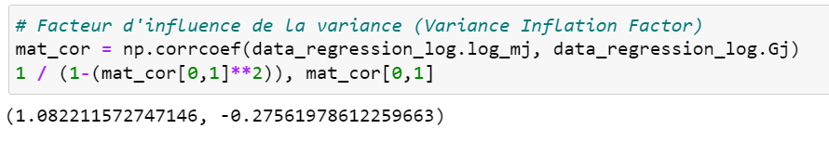
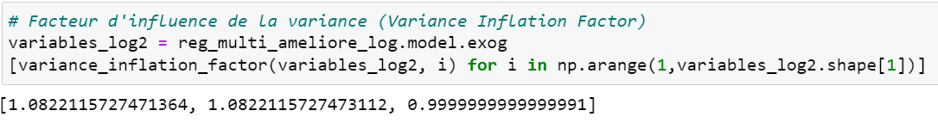
Testons la colinéarité des variables
Tous les coefficients sont < 10 : Pas de colinéarité des variables

Slide 36
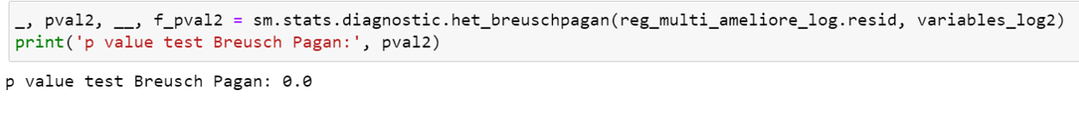
Hétéroscédasticité des résidus Test de Breush Pagan
H0: Homoscédasticité des résidus
H1: Hétéroscédasticité des résidus
P_value <<<alpha (5 %)
Rejet de H0.
Hétéroscédasticité des résidus
Les variables de nos modèles expliquent la variance observée

Slide 37


Testons la normalité des résidus
Les résidus ne sont pas distribués normalement

Slide 38


Influence de la transformation logarithmique
Avant transformation
Après transformation
Rapprochement des valeurs extrêmes : Distribution moins étendue

Slide 39
Conclusion
Notre modèle amélioré par les variables revenu logarithmique de l’enfant, revenu moyen en logarithme, indice de Gini et classe parent est le modèle le plus performant car explique 78 % de la variance.
Par ailleurs , ce dernier pourrait être amélioré en intégrant d’autre facteur dans la mesure où nous avons besoin d’avoir un niveau de confiance plus élevé.

